Slide 1
101學年度第2學期院導師會議
學務工作報告
報告人 洪學務長瑞兒

Slide 2
壹、寒假迄今已執行之重要活動
貳、重要活動宣導
參、本處各項服務成效分析
肆、學生優異表現
伍、學務處宿服中心建議事項

Slide 3
壹、寒假迄今已執行之重要活動

Slide 4
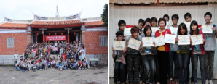
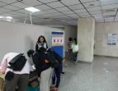
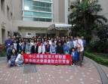
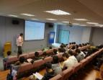
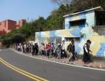
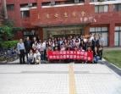
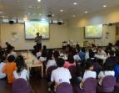
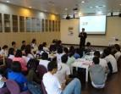
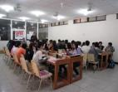
寒假迄今已辦理活動
活動名稱 | 辦理時間 | 主辦單位 | 參加人數 | 活動照片
2013-T4社團幹部訓練營 | 1/22~1/24 | 課外組 | 147
101學年度宿舍幹部聯合研習 | 2/23 | 生輔組 宿服中心 | 53
1.報到 2.始業式 3.「學生自治組織實務」課程研習 4.柴山行腳 5.「活動企劃撰寫與執行」課程研習 6.綜合座談

Slide 5


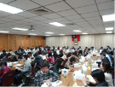
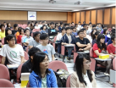
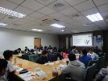

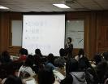
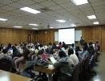
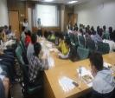
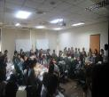
寒假迄今已辦理活動
活動名稱 | 辦理時間 | 主辦單位 | 參加人數 | 活動照片
102學年度新生「榮譽宿舍」申請（配合大學部103、104級學生住宿申請） | 3/6~3/20 | 生輔組 宿服中心 | 進行中
2013企業徵才說明會 | 3/01~3/29 | 諮職組 | 1755
101學年度第2學期 資源教室期初會議 | 3/6 | 諮職組 | 50
我的愛情，法律管得著嗎 (講師：林夙慧律師) | 3/6 | 諮職組 | 120
希望天使服務隊期初志工訓練活動 | 3/06 | 諮職組 | 57

Slide 6
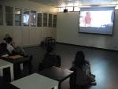
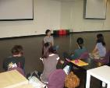
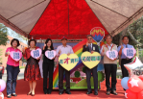
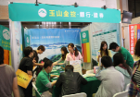
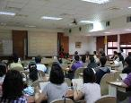
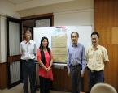
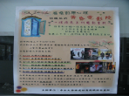
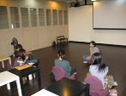
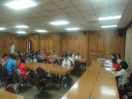
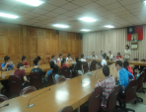
寒假迄今已辦理活動
活動名稱 | 辦理時間 | 主辦單位 | 參加人數 | 活動照片
黃昏電影院心理疾患電影賞析 場次一：火柴人(談強迫症) | 3/13 | 諮職組 | 7
2013年高屏地區就業博覽會 | 3/16 | 諮職組 | 8100
與師長談心系列活動- 場次一：老外教授台灣行 ─外國教授談中外學生 | 3/26 | 諮職組 | 45
黃昏電影院心理疾患電影賞析 場次二：美麗境界 (談精神分裂症) | 3/27 | 諮職組 | 5
希望天使服務隊期初志工訓練活動 | 3/27 | 諮職組 | 30

Slide 7
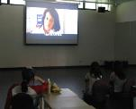
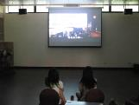
寒假迄今已辦理活動
活動名稱 | 辦理時間 | 主辦單位 | 參加人數 | 活動照片
黃昏電影院心理疾患電影賞析 場次三：從心開始(創傷壓力症候群) | 4/10 | 諮職組 | 5
返回

Slide 8
貳、活動宣導
~懇請各院師長支持~

Slide 9
課外組
正興城灣盃
斐陶斐榮譽會員頒獎典禮

Slide 10

返回

Slide 11
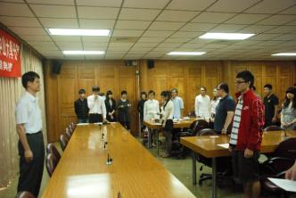
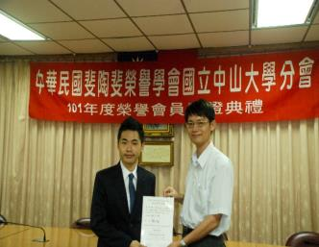
斐陶斐頒榮譽會員獎典禮
推薦條件:
凡國內大學或獨立學院之大學部應屆畢業生，品學特優者，每一學院得推薦該屆畢業生人數百分之一，不足一人者以一人計，為本會榮譽會員。應屆畢業生會員推薦資格，以應屆畢業生學期前各學期成績平均為準。
凡國內大學或獨立學院之大學部應屆碩士畢業生，品學兼優者，每一學院得推薦該屆畢業生人數百分之三，不足一人者以一人計，為本會榮譽會員。
凡國內大學或獨立學院之大學部應屆博士畢業生品學兼優者，得推薦該屆畢業生人數百分之十，不足一人者以一人計，為本會榮譽會員。凡校院或研究所之學生於畢業後，對學術研究或社會事業有特優貢獻者，每校每年得於畢業生中推薦一人至三人為本會榮譽會員。
時間：102年5月31日 中午12點
地點：行政大樓5007會議室
返回

Slide 12
生輔組
交通安全
宿舍服務
反毒宣導～紫錐花運動
學生賃居輔導
預備軍官預備士官考選
學生急難救助
就學貸款

Slide 13
交通安全
◎學生交通意外預防與宣導：
交通意外事件一直是本校學生意外事故最多的狀況，檢討學生發生交通意外狀
況概可分為二大類：
一、騎機車自摔：發生比率約占本校學生交通事件的50%。檢討摔車原因如下：
（一）速度太快致過彎失控、遇狀況急剎車失控。
（二）未保持行車距離，前方發生狀況後，急剎車失控。
（三）未注意路面狀況（如路面碎石、下雨濕滑），致操控不當摔車。
（四）行車不專心（未適時轉彎、駕駛分心與共乘者聊天）。
（五）機車胎壓不足，機車腳架未踢起或未完全踢起，致過彎失控摔車。
（六）行車過程未能對可能發生之狀況，預採防範或防護措施。

Slide 14
交通安全
二、騎機車與車輛發生擦撞：
比率約占本校學生交通事件的50%。
分析原因如下:
（一）未保持行車距離，追撞前車。
（二）轉彎時，未確定安全，即轉彎。
如未注意後方有無來車；未預先變換至最外側車道；
未按規定轉彎）
（三）行經交通複雜地區或路口未減速。
（四）行車速度太快，致前方有狀況時無充分時間反應。
（五）騎車爭先搶快，未禮讓。
（六）行車過程未對可能發生之狀況，預採防範或防護措
施。

Slide 15
交通安全
101年度(101年1月~12月)
交通意外事故人數：78
發生意外場所 | 人數 | 百分比 | 發生意外各院人數 | 人數 | 百分比
校內 | 30 | 38.46% | 文學院 | 17 | 21.79%
校外 | 48 | 61.54% | 社科院 | 2 | 2.56%
 |  |  | 管理學院 | 14 | 17.95%
性別 | 人數 | 百分比 | 理學院 | 14 | 17.95%
男 | 48 | 61.54% | 工學院 | 22 | 28.21%
女 | 30 | 38.46% | 海科院 | 9 | 11.54%

Slide 16
交通安全
101年度(101年1月~12月)
交通意外事故人數：78
發生意外年級 | 人數 | 百分比 | 發生意外類型 | 人數 | 百分比
大1 | 11 | 14.10% | 自摔 | 22 | 28.21%
大2 | 25 | 32.05% | 汽機車對撞 | 5 | 6.41%
大3 | 16 | 20.51% | 汽機車擦撞 | 16 | 20.51%
大4及以上 | 5 | 6.41% | 其它 | 1 | 1.28%
碩1 | 14 | 17.95% | 機車對撞 | 3 | 3.85%
碩2及以上 | 7 | 8.97% | 機車擦撞 | 25 | 32.05%
 |  |  | 機踏車擦撞 | 6 | 7.69%

Slide 17
交通安全
102年度(102年1月~3月)
交通意外事故人數：8
發生意外場所 | 人數 | 百分比 | 發生意外各院人數 | 人數 | 百分比
校內 | 1 | 12.50% | 文學院 | 1 | 12.50%
校外 | 7 | 87.50% | 社科院 | 0 | 0.00%
 |  |  | 管理學院 | 1 | 12.50%
性別 | 人數 | 百分比 | 理學院 | 2 | 25.00%
男 | 3 | 37.50% | 工學院 | 2 | 25.00%
女 | 5 | 62.50% | 海科院 | 2 | 25.00%

Slide 18
交通安全
102年度(102年1月~3月)
交通意外事故人數：8
發生意外年級 | 人數 | 百分比 | 發生意外類型 | 人數 | 百分比
大1 | 0 | 0.00% | 自摔 | 1 | 12.50%
大2 | 1 | 12.50% | 汽機車對撞 | 1 | 12.50%
大3 | 1 | 12.50% | 汽機車擦撞 | 4 | 5.13%
大4及以上 | 5 | 62.50% | 其它 | 2 | 2.56%
碩1 | 1 | 12.50%
碩2及以上 | 0 | 0.00%

Slide 19
交通安全
◎預防與宣導
一、請導師利用班級時間，經常提醒同學注意個人騎機車安全，放慢車速、夜間與下雨天尤其需要注意安全，避免擦撞或打滑(壘殘)摔傷。
二、學生如發生交通意外，請務必打110或119電話 通知警察現場處理，也請導師宣導同學尋求協助(值班教官電話0911705999)，不要僅口頭承諾再事後處理，將延伸賠償與責任問題。
三、請老師可以利用案例來向同學宣導，提醒注意安全，多一分提醒少一分意外，感謝老師們的辛勞與協助。
返回

Slide 20

反毒宣導～紫錐花運動
為響應紫錐花運動以「反毒總動員，由校園推向社會，由國內推向國際，全球一起來」為宗旨，希望藉由全校教職員生參與，把反毒的種子散播出去。
教育部紫錐花運動網站
http://enc.moe.edu.tw/
返回

Slide 21
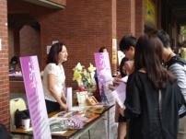


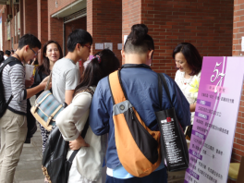
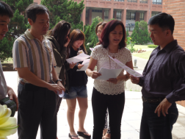



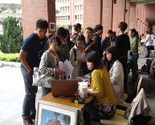
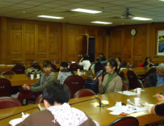


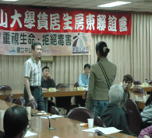
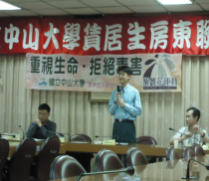
學生賃居輔導
一、 102年度校外賃居學生訪查：
感謝各系所助教(助理)協助將校外賃居學生訪查資料表發給各系所校外賃居同學填寫，目前已有80%以上校外賃居同學將訪查資料表填寫後繳回生活輔導組，對學校掌握校外賃居同學賃居資料有很大幫助，亦有助於賃居學生緊急聯絡及生活協助之用。
二、102年度學生賃居博覽會：
為方便學校宿舍未抽中同學快速找到理想租屋地點，生活輔導組於102年4月12日(星期五)下午12:00~18:00於學校理工長廊及社管長廊舉辦「102年度學生租屋博覽會」，共計邀請26位優良租屋處所房東來校設攤，提供同學與房東們面對面交流的管道，請導師向同學宣導踴躍參加此一活動。並於18:00~20:00於行5007辦理賃居生暨房東聯誼座談會，共計26位房東及30位學生參加，雙方互動良好。
102年度學生租屋博覽會
賃居生暨房東聯誼座談會
返回

Slide 22
預備軍官預備士官考選
「民國102年大專程度義務役預備軍官預備士官」錄取選填官科說明會
「民國102年大專程度義務役預備軍官預備士官」選填官科說明會（本校參加完預備軍士官考選合格之同學），預定於102年3月27日（星期三），當日下午1400時起，及102年3月29日（星期五）上午1100於本校行政大樓行5007會議室辦理相關選服義務役預備軍官士官作業說明會；如尚有任何疑惑，歡迎電洽大專程度義務役預備軍官預備士官考選會（電話0800-000050轉216-220）
返回

Slide 23
學生急難救助
計劃代碼: | 01TE005
計劃名稱: | 學生急難救助
主持人: | 生輔組 |  | 單位：生活輔導組
執行期間： | 101/01/01~101/12/31 |  | 委託單位：
經費 | (A) | (B) | (G)=(A)-(B~F) | B/A*100 | A-G/A*100
用途 | 預算數 | 實支數 | 餘額 | 執行% | 動支%
經常門(內) | 466,908 | 380,000 | 86,908 | 81.39 | 81.39
合計： | 466,908 | 380,000 | 86,908 | 81.39 | 81.39
一、100學年度第2學期學生急難救助申請11案，其中財管系
(2)、經濟所、企管系(2)、化學系、生科系、海資系、
環工所、劇藝系、政經系等11個個案合計補助200,000
元。
二、101學年度第1學期學生急難救助申請7案，其中財管系
、資工系、外文所、外文系、電機系、電機所、應數系
等7個個案合計補助180,000元。

Slide 24
教育部學產基金學生急難慰問
一、100學年度第2學期學生急難慰助申請10案，合計補助
200,000元。
二、101學年度第1學期學生急難慰助申請6案，合計補助
120,000元。
總計102年度本校學生急難救助金及教育部學產基金學生急難慰助補助學生急難事件，共計700,000元整。
計劃代碼: | 01FN003
計劃名稱: | 教育部學產基金急難救助金
主持人: | 生輔組 |  | 單位：生活輔導組
執行期間： | 101/01/01~101/12/31 |  | 委託單位：朝陽科技大學
經費 | (A) | (B) | (G)=(A)-(B~F) | B/A*100
用途 | 預算數 | 實支數 | 餘額 | 執行%
代收款 | 320,000 | 320,000 | 0 | 100
合計： | 320,000 | 320,000 | 0 | 100
返回

Slide 25
就學貸款
1.101(2)學生就學貸款申辦人數共計1032人。
2.需貸學分費者(碩士班、博士班及大學部延畢生)
3.銀行對保時間:102年4月1日起至4月12日止。
學制 | 101(2)申請就學貸款統計表 | 總計
大學部 | 570人 | 1032人
碩士班 | 342人
博士班 | 64人
碩專班 | 56人
返回

Slide 26
宿舍服務中心
學生宿舍位置圖
學生宿舍現況一覽表
學生宿舍整建成效
學生宿舍環境維護成效
學生宿舍環境美化工作
學生宿委會辦理活動
學生宿委交流活動
榮譽宿舍辦理情形

Slide 27
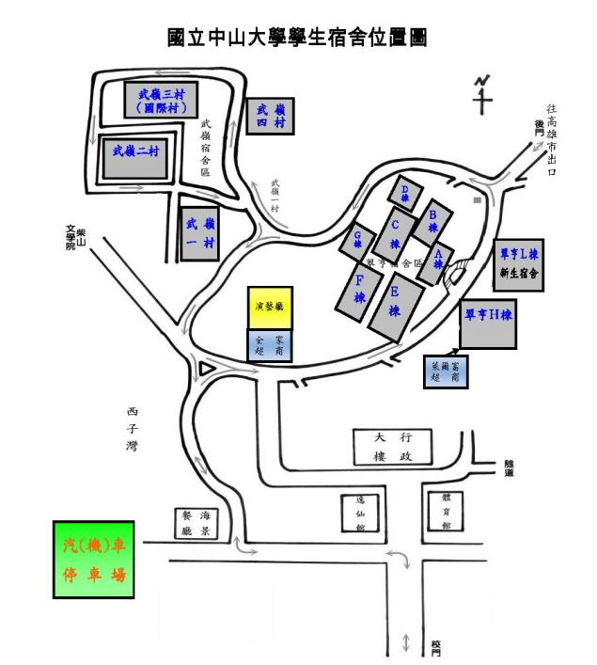
學生宿舍位置圖
返回

Slide 28
學生宿舍現況一覽表
宿舍棟別 | 床位數 | 學期收費(元) | 目前住宿對象
翠亨A棟 | 93 | 10,000 | 碩士班一、二
翠亨B棟 | 190 | 6,150 | 大學部三、四
翠亨C棟 | 171 | 6,850 | 碩士班一、二
翠亨D棟 | 22 | 14,800 | 博士班
翠亨E棟 | 282 | 8,500 | 大學部一、二
翠亨F棟 | 258 | 8,500 | 大學部一、二
翠亨G棟 | 97 | 12,750 | 博士班
返回

Slide 29
學生宿舍現況一覽表
宿舍棟別 | 床位數 | 學期收費(元) | 住宿對象
翠亨H棟 | 720 | 7,200 | 大學部、博士班
翠亨L棟 | 708 | 7,500 | 大學部一、碩士班二
武嶺一村 | 356 | 8,500 | 外籍生、碩士班一
武嶺二村 | 427 | 6,900 | 大學部二
武嶺三村 | 154 | 8,200 | 碩士班一
國際村 | 132 | 14,300 | 外籍生
武嶺四村 | 420 | 8,500 | 大學部一
返回

Slide 30
學生宿舍整建成效
整建年度 | 宿舍棟別 | 學期收費(元)
98 | 翠亨F棟 (258間) | 8,500
99 | 翠亨A棟 ( 93間) 翠亨E棟 (282間) | 10,000 8,500
100 | 翠亨G棟 ( 97間) | 12,750
101 | 武嶺1村 (356間) 武嶺4村 (420間) | 8,500 8,500
102 | 翠亨A棟 (116間) 翠亨C棟 (242間) 翠亨D棟 ( 46間) | 8,500 8,500 12,750
持續辦理 | 翠亨B棟、武嶺2、3村
返回

Slide 31
學生宿舍環境維護成效
因應久未下雨、時序交替，蟲蚤活動頻繁，特協請環安中心於102年3月30、31日「加強消毒」，以維護學生環境衛生。
校區猴犬活動頻繁，蟲蚤常附著同學隨身衣物進入宿舍（寢室）區。如遭咬傷或需要驅蟲，宿舍服務中心備有擦劑及噴劑，請自行前往各服務站借用。
  驅蟻：樟腦油
  止癢：止癢外用藥
  除蟲：除蟲噴劑
返回

Slide 32
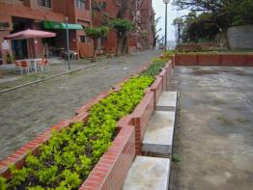
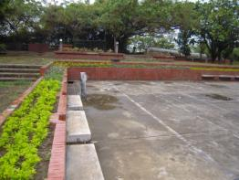
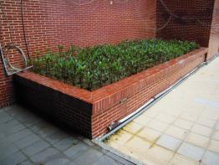
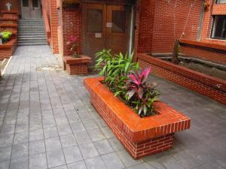
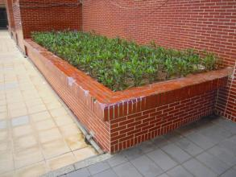
學生宿舍環境美化工作
本學期宿舍環境植栽美化工作
返回

Slide 33

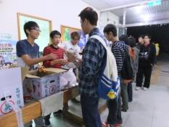
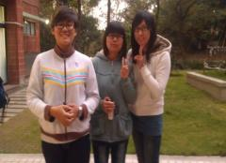
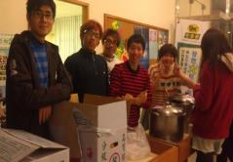
學生宿委會辦理活動
101.12.24平安夜送暖-宿委會發放水果、湯圓
考試期間102.4.15-26
-宿委會提供咖啡幫住宿生打氣
※預計7月份辦理端午節相關活動
返回

Slide 34
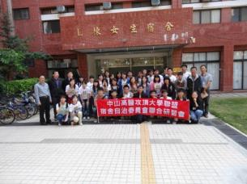
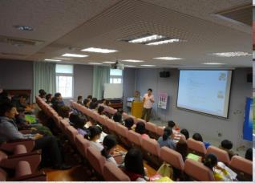
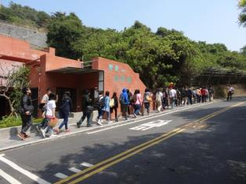
學生宿委交流活動
102.2.23 中山、高醫宿舍幹部研習交流活動
返回

Slide 35
榮譽宿舍辦理情形
1.本學期配合大二、大三宿舍抽籤辦理榮譽宿舍登記
，計98人登記(約佔登記總數17％)，抽中51人。
2.中籤人員住宿安排：
(1)女生：27人住宿Ｈ棟7間。
(2)男生：大二17人住宿Ｂ棟5間。
大三8人住宿武一村2間。
3.大一保障住宿申請榮譽宿舍人數女生6人，住宿安排Ｌ棟2間。
4.102年入學新生：
(1)於登記申請時提供選項，是否選擇住宿榮譽宿舍。
(2)住宿安排：
女生：住宿Ｈ棟、結合大二、大三申請人員規劃設置榮譽宿舍樓層。
男生：住宿武二村、翠亨Ｅ棟三、四樓設置榮譽宿舍樓層。
請住宿同一樓層、區域同學推派幹部以為溝通橋梁，建立溝通管道。
返回

Slide 36
諮職組
全校導師知能演講
與中山人才的首次接觸~實習搶先報
愛生態、愛家園電影院
與師長談心系列活動
看電影學心理～黃昏電影院（心理疾患電影賞析）
大家來找碴～性別迷思澄清活動
人際Facebook～大學生人際成長團體
Face to face,非你不可!! ～研究生自我成長團體
資源教室揪愛LOGO搞創意選拔比賽
周大觀熱愛生命獎學金頒獎暨呼吸英雄張守德生命分享活動
陽光青年暨生命教育體驗週～心靈加油站系列活動
101學年度畢業典禮辦理模式

Slide 37

全校導師知能演講
演講時間:6/14(五) 12:10~13:30
講師:郭乃文副教授
題目:長成頂天立地大人的演化挑戰
地點:中山大學行政大樓5007會議室
郭乃文簡歷:
成功大學醫學院行為醫學研究所專任副教授
台南市私立光華女中校長
成功大學醫學院行為醫學研究所兼任副教授
高雄醫學大學心理學研究所兼任副教授
國立台南大學特殊教育研究所兼任副教授
高雄市婦女醫療倫理委員會委員兼調查研究組召集人
中國心理學會臨床心理組執行委員
中國心理學會臨床心理組教育宣導特委會召集人
台灣臨床心理學會理事
台南市臨床心理師公會理事
返回

Slide 38

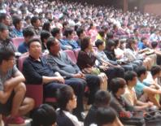



愛生態、愛家園電影院
38
愛生態、愛家園電影院
◎愛生態、愛家園電影院：
場次1：希望之國 | 時間：3/5(二)16:00～18:30 | 地點：演藝廳
場次2：讓愛傳出去 | 時間：3/6(三)18:30～20:30 | 地點：菩提樹下廣場
場次3：我們的島-缺水備忘錄 | 時間：3/7(四)18:30～20:30 | 地點：菩提樹下廣場
返回

Slide 39

4/23與中山人才的首次接觸~實習搶先報
返回

Slide 40

與師長談心系列活動
場次 | 時間 | 主題 | 談心人 | 參加 人數
第一場 3/26(二) | 12:00~ 14:00 | 老外教授台灣行～ 外國教授談中外學生 | 資工系 希家炫老師 應數系 徐洪坤老師 通識中心越建東老師 | 45
第二場 4/30(二) | 12:00~ 14:00 | 學術教授業界通～ 老師與老闆的雙重眼界 | 財管系 鄭 義老師 電機系 黃義佑老師
第三場 5月 | 12:00~ 14:00 | 活出自己、擇善堅持～ 風格獨具的麻辣鮮師
返回

Slide 41

看電影學心理～黃昏電影院
（心理疾患電影賞析）
看電影學心理-黃昏電影院系列之四～六
時間 | 電影名稱 | 內容 | 主講人 | 地點 | 參加人數
3/13(三) 14：30~17：30 | 火柴人 | 談強迫症 | 陳奕吟 實習老師 | L棟宿舍 雨樹藝文空間 | 5
3/27(三) 14：30~17：30 | 美麗境界 | 談精神分裂症 | 鄭嘉蓁 實習老師 | L棟宿舍 雨樹藝文空間 | 3
4/10(三) 14：30~17：30 | 從心開始 | 談創傷壓力症後群 | 陳奕吟 實習老師 | L棟宿舍 雨樹藝文空間 | 5
5/1(三) 14：30~17：30 | 捉迷藏 | 談解離性人格疾患 | 鄭嘉蓁 實習老師 | L棟宿舍 雨樹藝文空間
5/15(三) 14：30~17：30 | 致命的吸引力 | 談邊緣型人格疾患 | 陳奕吟 實習老師 | L棟宿舍 雨樹藝文空間
5/29(三) 14：30~17：30 | 記憶拼圖 | 談解離性失憶症 | 鄭嘉蓁 實習老師 | L棟宿舍 雨樹藝文空間
返回

Slide 42

大家來找碴～性別迷思澄清活動
活動內容：
從生活中尋找涉及性別刻板印象、性別偏見或歧視之內容(標語、圖像、海報、環境設計、情境等) 。
拍成照片附上文字敘述說明，說明其中傳達的性別迷思、及提出正確之性別平等概念。
對象：
中山大學全校學生。
獎勵方式：
選出５名優秀作品：1000 元獎金、獎狀一紙。
人氣獎5名：600元獎金、獎狀一紙。
截止日期:4/26
報名人數:截至4/19共12人
返回

Slide 43
『人際Facebook～人際成長團體』！
人生的每個時刻、每分每秒，我們一直都活在「關係」中
我們時常用facebook聯繫感情，怎能不知真實世界的人際關係
你總是躲在網路背後默默的幫別人按讚嗎?
你會不會也有「我想交到更多朋友，但確力不從心」的感覺
歡迎加入人際關係成長團體，讓我們一起為關係努力
團體時間:102年3/14~5/16，每週四18:30~20:30，共8次
地點:國立中山大學行政大樓5004團體諮商室
參加對象:中山大學全體大學生
參加人數:10~12人
帶領者:黃國彰、鄭嘉蓁
活動已進行5次共有22人次參與。
返回

Slide 44
Face to face,非你不可!!
~研究生人際關係探索團體
也許你想探索自己在親情、愛情、友情中的人際互動模式…
或者你希望突破目前的人際現況，嘗試新的可能…
也或許你在某些關係中總是受挫卻不明所以…
如果你想對自己的人際關係做更進一步的瞭解，
歡迎參加我們的團體，一起探索、一起學習，
讓自己在充滿挑戰的學術之路上，能過得更加愉快與充實！
招募對象：本校在校碩、博士研究生
招募人數：6-8人
團體地點：L棟宿舍團體諮商室
團體時間：102年3月27日至5月29日，每週三
晚上6:30~8:30，共8次
團體帶領者：宋心蕙、陳奕吟 輔導老師
活動已進行3次共有15人次參與。
返回

Slide 45

資源教室揪愛LOGO搞創意選拔比賽
「資源教室揪愛LOGO搞創意選拔比賽」，邀請中山大學全體學生，共同發想創意，創造一個最符合資源教室形象的LOGO，未來將運用此LOGO在各式廣告文宣上，希望藉此活動推廣資源教室的精神；並以此精神作為表徵，繼續為每一個明天努力！
徵件期間:102年3月15日至4月15日
投稿作品共6件。
返回

Slide 46


周大觀熱愛生命獎學金頒獎暨
呼吸英雄張守德生命分享活動
時間：5/3(五)14：00～16：00
地點：理院國際會議廳
內容：
1.周大觀藝術銅雕合影
2.播放本校獲獎學生劉普清(財管所碩班一年級肢體障礙重度)
林浩博(外文系四年級、亞斯柏格症輕度)生命分享影片
3.頒發周大觀2013熱愛生命獎學金
4.邀請校外人士呼吸英雄張守德生命分享
返回

Slide 47

陽光青年暨生命教育體驗週
活動日期:102年5/7~10
活動內容:
生理回饋檢測
沙箱遊戲體驗
學習實現治療
牌卡探索
性別迷思澄清澄清票選
資源教室「LOGO搞創意」比賽
生命教育體驗
身障義賣活動
返回

Slide 48
101學年度畢業典禮
、典禮時間：102年6月8日(六)
二、典禮場地：逸仙館
三、授證方式：博士班一一授證、碩士及大學部畢業生採代表授證。
場次 | 學院 | 時間
第一場 | 海科院 理學院 管學院 | 1.進場 08：30-09：00 2.畢業典禮 09：00-10：30 3.與校長合照 10：30-11：30
第二場 | 文學院 社科院 工學院 | 1.進場 13：00-13：30 2.畢業典禮 13：30-15：00 3.與校長合照 15：00-16：00
返回

Slide 49
系學會之管理問題
本學期4月份發現系學會學生透過FB幫夜店宣傳、發放VIP券，該系助教關心學生此問題，已請學生撤下宣傳，並繳出所有VIP券。
提醒各系協助注意系學會之運作，避免成為夜店宣傳之管道；
請導師協助提醒學生注意生活安排。

Slide 50
體衛組
體育業務
體育賽事
體育推展活動
衛生保健

Slide 51
(一)101學年度上學期「運動績優升學輔導
入學生」課業輔導申請人數共17人、
申請19門課程，除4人4門課（分別為
微積分、微積分(一)、西洋戲劇史、
電子學(三)）未通過外，其餘成績均
及格，課業輔導資料統計如附表)。
運動績優生課業輔導資料統計
一、體育業務

Slide 52

運動績優生課業輔導資料統計
所屬年度 | 96上 | 96下 | 97上 | 97下 | 98上 | 98下 | 99上 | 100上 | 100下 | 101上
申請人數 | 5 | 9 | 7 | 8 | 11 | 7 | 13 | 5 | 12 | 17
申請課程 | 5 | 10 | 9 | 10 | 11 | 7 | 13 | 5 | 13 | 19
通過課程 | 3 | 6 | 5 | 6 | 6 | 7 | 9 | 4 | 6 | 15
通過比例 | 60.0% | 60.0% | 55.6% | 60.0% | 54.5% | 100.0% | 69.2% | 80.0% | 46.2% | 78.95%

Slide 53
(二)101學年度（下)學期「運動績優升學輔導
入學生」課業輔導案，並於3月8日公告核
准，經本組審核核准同學共14位名單如下：
序號 | 姓 名 | 系級 | 運動項目
1 | 羅紹綺 | 化學系 | 網球
2 | 麥 克 | 物理系 | 帆船
3 | 廖靖宜 | 外文系 | 桌球
4 | 謝沛樺 | 企管系 | 游泳
5 | 陳書涵 | 企管系 | 桌球
6 | 黃耀賢 | 海工系 | 男排
7 | 曹媛 | 財管系 | 女排
8 | 周恬羽 | 企管系 | 競速溜冰
9 | 劉燊鴻 | 劇藝系 | 現代五項
10 | 洪偉馨 | 劇藝系 | 女排
11 | 蔡詠名 | 財管系 | 男排
12 | 郭哲維 | 財管系 | 曲棍球
13 | 鄭開太 | 生科系 | 帆船
14 | 紀宛妏 | 政經系 | 游泳

Slide 54
(三)為使本校運動績優生能順利完成學業，每學期
初皆函文相關系所，央請分配有運動績優導生
的導師，持續關懷其課業表現與從旁輔導。

Slide 55
(四)運動績優生住宿保障於01/21(一)公告於代表隊
隊版、學生個人信箱及學生事務處體育與衛生
保健組網頁，並於2/25(一)前接受申請；本學
期計有電機系曾洛琳、劇藝系張禎尹及電機系
謝定寰等三位同學申請。

Slide 56



(五)本組於3/28(四)完成召開「體育資優
生與喜愛運動的師長們談心活動，共
15位教職員生參加。
返回

Slide 57
二、本學期校內體育活動賽事
※系際盃
101學年度系際盃各項運動競賽項目計有：棒
球、排球、羽球、籃球、桌球、網球、射箭、
足球、游泳共九項，進行報名，比賽中，各項
競賽規程已陸續公告於學生事務處體衛組網頁
及學生信箱，可自行下載報名表或體衛組辦公
室填寫報名表，歡迎全校同學踴躍參加，目前
己有部份項目正進行比賽中。

Slide 58
國立中山大學101學年度系際盃各項競賽總人數表
序號 | 項 目 | 比 賽 時 間 | 地點 | 參賽隊(人)數
1 | 男子 排球賽 | 1.預 賽：3/18(一)17:00起 2.四強賽：4/17(三)~19(四)12:00起 | 室外排球賽 體育館三樓 | 男子組:(18隊) 共:216人
 | 女子 排球賽 | 1.預 賽：3/18（一）18:00起 2.四強賽：4/11(四)~12(五)12:00起 | 室外排球賽 體育館三樓 | 女子組:(15隊) 共：163人
2 | 男子 籃球賽 | 1.預 賽：3/25(一)17:30起 2.四強賽：4/9(二)17:30起 | 室外籃球賽 體育館三樓 | 男子組:計(24隊) 共：358人
 | 女子 籃球賽 | 1.預 賽： 4/9(二)18:00起 2.四強賽： 5/2(四)18:00起 | 室外籃球賽 體育館三樓 | 女子組:計(11隊) 共：130人
3 | 射箭賽 | 3/19(二)18:00起 | 司令台 (田徑場) | 計(16隊) 共：62人
4 | 足球賽 | 4/10(三)~19(五)18:00起 | 田徑場 | 計(11隊) 共：111人
5 | 網球賽 | 1.預 賽：3/20(三)18:30起 2.四強賽：3/21(四)18:30起 | 室外 網球賽 | 不分組計(12隊) 共：84人
6 | 棒球賽 | 3/22(五) ~ 4/19(五) | 棒球場 | 計(13隊) 共：224人
7 | 羽球賽 | 1.預 賽：3/27（三）16:30起 2.四強賽：3/28（四）18:30起 | 體育館三樓 | 男子組:計(12隊)123人 女子組:計(13隊) 94人 共：217人
8 | 桌球賽 | 3/28（四）18:00起 | 體育館一樓 桌球場 | 男子組:計(10隊)83人 女子組:計(7隊) 35人 共：118人
9 | 游泳賽 | 5/8(三)18:30起 | 游泳池 | 報名中

Slide 59




系際盃-羽球賽
男子組冠軍-機電系
系際盃-羽球賽
女子組冠軍-材光系
系際盃-羽球賽
男子組亞軍-電機系
系際盃-羽球賽
女子組亞軍-資管系

Slide 60



系際盃射箭賽
系際盃-射箭賽
排名賽實況
系際盃-射箭賽
個人賽第一名
(中間)中文系劉巍亮
系際盃-射箭賽
團體賽第一名
(左一)生科系李春媛(左二)林易瑾(左三)李嘉原
返回

Slide 61



三、中山大學師生參加馬拉松
(一)跑路去啦！中山大學揪團馬拉松：延續上學期每週兩次的螢光夜跑活動，學務處揪團參加「2013MIZUNO高雄國際馬拉松」，約有50位教職員生共襄盛舉，此外也特別安排猴子吉祥物作為本次參加路跑活動的宣傳，當日中山猴所到之處，無不吸引眾人目光爭相拍照。
(二)秘書室委託體衛組協助高雄醫學大學於102.3.30(六)辦理之「2013為健康高雄而跑」路跑活動，募集中山志工55名，從早上5:00起就協共助賽事交通管制與補給作業，充分展現本校學生的服務熱誠。

Slide 62


Slide 63
2013年正興城灣盃活動時程表
日期 | 時間 | 活動項目 | 地點
5月18日(六) | 08:30-17:00 | 體育及社團競賽 | 體育館及戶外球場
 | 10:00-16:30 | 園遊會 | 行政大樓前廣場
 | 10:30-17:00 | 四校風帆表演賽 | 海域中心
 | 13:00-16:00 | 風帆及獨木舟體驗 | 海域中心
 |  | 攀岩體驗 | 體育館前牆面
 | 12:00-17:00 | 吉他節音樂表演 | 行政大樓前舞台
 | 16：30-18：00 | 師生撞球友誼賽 | 本校田徑場撞球室
 | 18:00-18:50 | 開幕典禮 | 行政大樓前舞台
 | 19:00-21:00 | 選手之夜-國標舞競賽 | 體育館3樓
 |  | 各校貴賓餐敘 | 海景餐廳
5月19日(日) | 06：00-09：30 | 馬拉松接力表演賽 | 本校環校道路
 | 08:10-12:00 | 體育及社團競賽 | 體育館及戶外球場
 | 09:00-12:00 | 攀岩體驗 | 體育館前牆面
 |  | 風帆及獨木舟體驗 | 海域中心
 | 11:30-13:00 | 社團表演 | 行政大樓前舞台
 | 10:00-16:30 | 園遊會 | 行政大樓前廣場
 | 14:00-14:40 | 閉幕典禮 | 行政大樓前舞台

Slide 64

返回

Slide 65
體衛組(衛生保健)
辦理102年度大專院校健康飲食宣導暨運動推廣服務計畫:
一、預計於5/17及6/19舉辦健康飲食講座，及配合體育組辦理螢光夜跑活動。
二、於6月份完成校內6家餐廳健康餐點營養養標示，打造一個健康的消費環境，協助師生關心選購餐點的熱量與營養，輕鬆落實健康飲食生活。

Slide 66

H7N9流感疫情防治
1.請切實掌握學生及教職員工前往大陸地區學術交流、旅遊等名單及其健康狀況，持續自我防護。近期如至大陸病例地區，返國時出現發燒或類流感症狀，可於機場尋求檢疫人員協助；返家後如有不適，應載上口罩盡速就醫，向醫師說明旅遊及接觸史。
2.如有疫情發生，請務必配合當地衛生機關，且隨時與醫院及衛生機關保持聯絡，關心及瞭解學生健康狀況，並通報體衛組。
3.最新疫情相關資訊，請參閱行政院衛生署疾管局網站（http://www.cdc.gov.tw）之「H7N9流感專區」
返回

Slide 67
參、本處各項服務成效分析

Slide 68
101(1)學生個案服務統計
統計項目：服務方式
服務方式 | 人次 | 比例(%)
個諮 | 492 | 72.89
諮詢 | 101 | 14.96
追蹤 | 82 | 12.15
總人次 | 675 | 100

Slide 69
101(1)學生個別諮商統計結果
1.統計項目：性別
性別 | 個諮 | 諮詢 | 追蹤 | 總人次 | 比例(%)
男 | 276 | 50 | 56 | 382 | 56.59
女 | 216 | 51 | 26 | 293 | 43.41
總計 | 492 | 101 | 82 | 675 | 100
2.統計項目：學院
學院 | 個諮 | 諮詢 | 追蹤 | 總人次 | 比例(%)
文學院 | 73 | 10 | 12 | 95 | 15.01
理學院 | 105 | 20 | 19 | 144 | 22.75
工學院 | 155 | 7 | 25 | 187 | 29.54
管理學院 | 74 | 1 | 11 | 86 | 13.59
海洋科學學院 | 41 | 31 | 8 | 80 | 12.64
社會科學院 | 22 | 12 | 7 | 41 | 6.48
總計 | 470 | 81 | 82 | 633 | 100

Slide 70
3.統計項目：年級
年級 | 個諮 | 諮詢 | 追蹤 | 總人次 | 百分比
大學部1年級 | 75 | 19 | 44 | 138 | 22.01
大學部2年級 | 37 | 8 | 1 | 46 | 7.34
大學部3年級 | 72 | 10 |  | 82 | 13.08
大學部4年級 | 50 | 15 | 3 | 68 | 10.85
碩士班1年級 | 76 | 16 | 32 | 124 | 19.78
碩士班2年級 | 72 | 6 |  | 78 | 12.44
碩士班3年級 | 28 | 3 |  | 31 | 4.94
碩士班4年級 | 28 | 4 |  | 32 | 5.10
博士班 | 27 |  | 1 | 28 | 4.47
總 計 | 465 | 81 | 81 | 627 | 100

Slide 71
4.統計項目：問題類型
問題類型 | 個諮 | 諮詢 | 追蹤 | 總計 | 比例(%)
家庭關係 | 70 | 11 | 7 | 88 | 9.65
師生關係 | 19 | 6 | 7 | 32 | 3.51
學業困擾 | 123 | 35 | 0 | 158 | 17.32
情感困擾 | 65 | 4 | 57 | 126 | 13.82
情緒問題 | 95 | 30 | 6 | 131 | 14.36
人際關係困擾 | 94 | 14 | 12 | 120 | 13.16
自我了解 | 132 | 3 | 8 | 143 | 15.68
生涯問題 | 78 | 3 | 6 | 87 | 9.54
心理疾病 | 39 | 47 | 7 | 93 | 10.20
違反法規 | 12 | 1 | 3 | 16 | 1.75
其他 | 18 | 2 | 1 | 21 | 2.30
總計 | 745 | 156 | 11 | 912 | 100

Slide 72




2013高屏地區就業博覽會、企業徵才說明會
活動成效暨企業滿意度
一、就業博覽會
(一)參加人次：約8千1百人次。
(二)總攤位數：101個。
(三)徵才企業：85家。
(四)企業提供的職缺數：11,518個。
(五)企業收到的履歷表數：11,192份。其中為本校學生或校友的履歷有
4,382份。
(六)企業面談人數：3,109人。其中為本校學生或校友有1,151人。

Slide 73




2013高屏地區就業博覽會、企業徵才說明會
活動成效暨企業滿意度
二、企業徵才說明會
(一)場次：19場
(二)參與企業：
群創光電、台新金控、KKBOX、日月光、富邦金控、中國信託、啟程日本、大潤發、友邦人壽、中華航空公司、王品集團、明泰科技、玉山銀行、聯合利華、南山人壽、優衣庫、義隆電子、大立光電、台積電。
(三)參與人數：總參與1755人，平均每場92人。

Slide 74




2013高屏地區就業博覽會成效暨企業滿意度：
74
高屏地區就業博覽會
◎2013高屏地區就業博覽會成效暨企業滿意度：
一、日期 | 3/16(六)9：30～16：00 | 二、地點 | 本校體育館及廣場
三、活動成效
1.參加人次 | 2.總攤位數 | 3.徵才企業 | 4.提供職缺數
約8100人次 | 101個 | 85家 | 11,518個
5.企業收到的履歷表數 |  | 6.本校學生或校友投遞履歷數
11,192份 |  | 3,109人
7.企業面談人數 |  | 8.本校學生或校友參與面談人數
4,382份 |  | 1,151人
四、參展企業對於本次活動滿意度(N=85)
1.整體滿意度 | 100%的企業為滿意+非常滿意
2.徵才效果 | 100%的企業為滿意+非常滿意
3.事前連絡 | 99%的企業為滿意+非常滿意
4.會場規劃佈置 | 97%的企業為滿意+非常滿意
5.設備供應 | 96%的企業為滿意+非常滿意
6.專刊海報設計 | 95%的企業為滿意+非常滿意
7.服務人員態度 | 100%的企業為滿意+非常滿意(其中72%為非常滿意)
8.活動參與人數 | 96%的企業為滿意+非常滿意
返回

Slide 75
肆、學生優異表現
75

Slide 76
課外組與諮職組學生優異表現

Slide 77



一、財管所博三張易嘉同學參加總統教育獎選拔，進入複選，3月21日接受複選委員實地訪視。

Slide 78

二、電機系四年級彭依涵同學 榮獲高雄市102年青年節大專優秀青年殊榮，於3/23參加表揚大會接受表揚。

Slide 79



三、教育所畢業生江偉豪(本校外文系畢)榮獲全國大專優秀青年殊榮，於青年節接受總統接見，行政院長頒獎。

Slide 80
體衛組學生優異表現

Slide 81



校外體育賽事優異表現
(一)本校女子排球隊在教練盧桂蘭、隊長陳念慈及全體隊員(名單如附)將士用命下，歷經數場硬仗拼鬥，勇奪101學年全國大專校院排球運動聯賽女生組公開一級亞軍，為本校女子排球隊歷年征戰最優成績。本校校友會理事長李雄慶設宴鼓勵所有女排隊員。
得分歡呼
閃電攻擊
頒獎

Slide 82




發球
(左一)張禎尹獲得最佳攻擊以及最佳得分球員
亞軍獎盃（一）
亞軍獎盃（二）字樣

Slide 83


(二)本校男子排球隊在教練徐銘聰、隊長林佳瑤及
全體隊員努力奮戰，力克台灣大學與中興大學，
勇奪101學年全國大專校院排球運動聯賽男生組
公開三級季軍，為本校男子排球隊歷年來最
佳戰績，明年將挑戰公開二級。
財管系蔡詠名四號位攻擊
材料所李政翰、企管系邱琛榆的組合攔網

Slide 84




海工系黃耀賢跳飄發球
中山男子排球隊與獎盃團體照片
男排防守固若金湯
拿下一局! 歡呼

Slide 85




季軍獎盃(一)
季軍獎盃(二)字樣
教練下達戰術
列隊進場

Slide 86



(三)「中華民國大專校院101學年度籃球運動聯賽」
男生組一般組，本校獲得男生組一般組複賽第
八名。
比賽中戰術討論
中山VS高雄醫學大學
中山VS高苑科大

Slide 87

(四)本校男子羽球隊參加中華民國102年全國大專校
院運動會南區資格賽在教練吳東衛、隊長林耿
勳及全體隊員將士用命下，歷經數場硬仗拼鬥，
在參賽隊伍11隊中勇奪男子一般團體組亞軍，
晉級102年大運會決賽。

Slide 88


(五)本校男子網球隊參加中華民國102年全國大專校
院運動會南區資格賽在教練曹德弘、隊長林少
騫及全體隊員將士用命下，歷經數場硬仗拼鬥，
在參賽隊伍12隊中勇奪男子一般團體組第三名，
晉級102年大運會決賽。
團體賽-對屏東科大(男單)
團體賽-對嘉義大學(男單)

Slide 89


(六)本校女子網球隊參加中華民國102年全國大專校
院運動會南區資格賽在教練龔飛熊、隊長陳柔
雨及全體隊員將士用命下，歷經數場硬仗拼鬥，
在參賽隊伍7隊中勇奪女子團體乙組第三名，
晉級102年大運會決賽。
生科系翁肇徽、電機系張家菡
女單-財管所洪雨潔

Slide 90


(七)本校女子桌球隊參加中華民國102年全國大專校
院運動會南區資格賽，其中劇藝系許文瀞歷經
數場硬仗拼鬥，在參賽隊伍12人中勇奪女子個
人單打第6名，晉級102年大運會決賽。
個人單打-劇藝系許文瀞
個人單打-劇藝系許文瀞

Slide 91


(八)本校田徑隊於102年3月23日參加在臺北體育場
舉之「102年全國大專校院田徑公開賽」，榮獲
佳績如下：資管系陳彥伯大男乙組100公尺第三
名、企管系張智瑋大男乙組5000公尺第七名、
大專男乙4X400M接力第6名，成績表現優異。
(左二)資管系陳彥伯 100M第三名
(左二)企管系張智瑋 1500M決賽
返回

Slide 92
伍、學務處宿服中心建議事項
92

Slide 93
外籍學生住宿習慣影響差異學生宿舍安寧困擾－
外籍學生開放政策已行之有年，國際事務處引介來校研習功不可沒，惟隨著人數增長，素質差異也見擴大，各案例過程已非完全因對新環境不熟悉，以及對於相關規定的認知及瞭解不甚透澈，而造成影響學生宿舍規範之事實。摘述如次：

Slide 94

國際村住宿學生宿舍頂樓歡聚飲樂－

Slide 95

國際村住宿學生宿舍交誼廳歡聚－

Slide 96

國際村住宿學生破壞路燈設施－

Slide 97

國際村住宿學生破壞路燈設施－

Slide 98

國際村住宿學生破壞路障設施－

Slide 99

國際村住宿學生破壞路障設施－

Slide 100

國際村住宿學生未經報備帶異性進入宿舍－

Slide 101

國際村住宿學生未經報備帶異性進入宿舍－

Slide 102
國際村住宿學生未經報備帶異性進入宿舍－
宿舍服務中心協請國際事務處修訂學生宿舍「住宿規範」英文版等資料，也併每學期學生入住後採「現地訪查」、「親自簽署」方式，讓住宿同學瞭解需配合事項，惟外籍學生違規事實仍持續發生。
國際化日盛，國情、習俗不同亦無法忽視之。實係歷來外籍學生迭有肇生違規類案遭致裁處案例，因行政單位立場不同而過當之合理解釋，造成學生違犯皆託詞自圓其說，尋求解套，類情已肇致公論，甚將造成行政單位「怠忽職守」非議。

Slide 103
國際村住宿學生未經報備帶異性進入宿舍－
建議作法：
1.強化「國情文化差異認知」教育：
請國際事務處協助於外籍學生在每學期初「國際學生說明會」時，安排國情、習慣等實際案例，加強對其說明，期共同建立「地球村」生活應具認知及相互尊重觀念及作法。
2.宿舍服務中心亦運用相關時機，向外籍學生說明相關規範及注意事項，以提升學生宿舍住宿品質。
返回

Slide 104

感謝各院師長同仁
熱情參與學務工作
因為有「您」
學務處各項業務之推展得以更臻完善!
謝謝您!老師!

